Slide 1
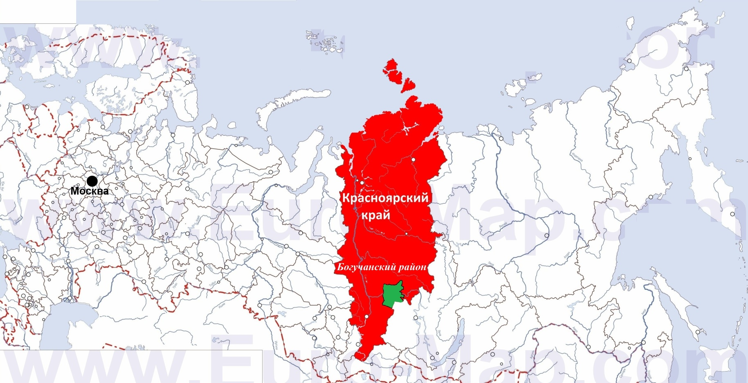
СТРАТЕГИЯ СОЦИАЛЬНО-ЭКОНОМИЧЕСКОГО РАЗВИТИЯ МУНИЦИПАЛЬНОГО ОБРАЗОВАНИЯ БОГУЧАНСКИЙ РАЙОН ДО 2030 ГОДА
Слайд №1
Notes:
Титульный лист

Slide 2
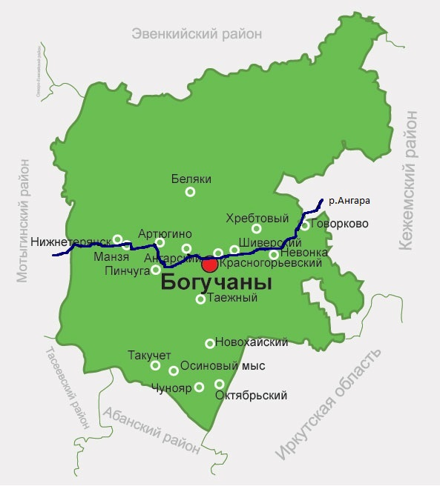
Позиционирование Богучанского района в современных условиях и представление видения «район в 2030 году»
Площадь района: 54000 кв. км
Население района: 45373 человек
Количество муниципальных образований: 19
Количество населенных пунктов: 29
Слайд №2
Notes:
Позиционирование района

Slide 3
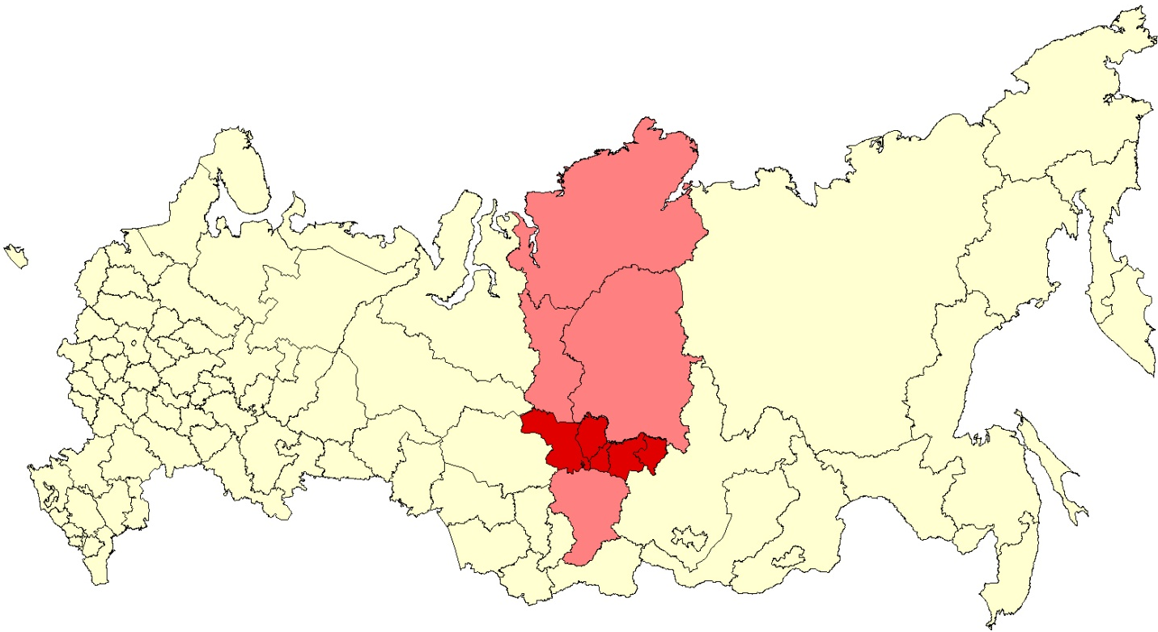
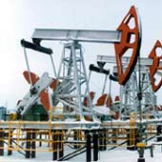
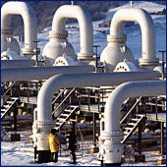
ПРИРОДНЫЕ РЕСУРСЫ НИЖНЕГО ПРИАНГАРЬЯ (от общих РФ)
12 %
площади
края
ПРИАНГАРЬЕ - «ДО» РЕАЛИЗАЦИИ ПРОЕКТА:
Низкий уровень развития экономики, перерабатывающих отраслей, социальной инфраструктуры
Отток населения
Дефицит инфраструктуры, энергодефицит
Численность населения Приангарья | 216 тыс. человек
Территория | 260 тыс. кв. км
Плотность | 0,83 чел./кв.км
6,4% Леса
6% Нефти
6% Газа
ТЕРРИТОРИЯ ПРОЕКТА ОБЛАДАЕТ УНИКАЛЬНЫМИ ПРИРОДНЫМИ РЕСУРСАМИ
Слайд №3

Slide 4
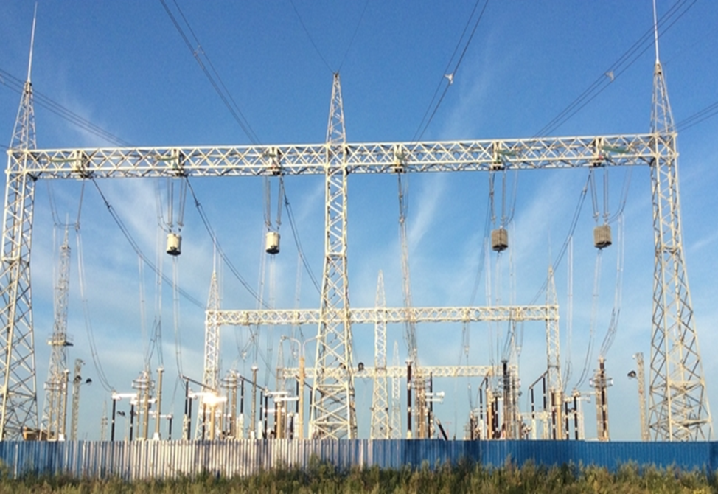
Ввод в эксплуатацию объектов схемы выдачи мощности Богучанская ГЭС
Проектная мощность Богучанской ГЭС – 2997 мегаватт.
Схема выдачи мощности:
Подстанция 220 кВ «Приангарская» Две воздушные линии электропередач 220 кВ Богучанская ГЭС - подстанции «Приангарская» до подстанции «Раздолинск» (протяженность 204 км),
Подстанция 220 кВ «Раздолинск»,
Две воздушные линии электропередач 220 кВ от Богучанской ГЭС до подстанции «Кодинская» (протяженность 129 км),
Реконструкция и расширение ПС 220кВ «Кодинская» Подстанция 500 кВ «Ангара»,
Две воздушные линии 500 кВ БоГЭС — подстанция «Ангара» (протяженностью по 152 км каждая), ВЛ 500 кВ ПС «Ангара» — ПС «Тайшет-2» (Озерная) (265 км),
Расширение ПС «Тайшет-2 (Озерная»),
ВЛ 500кВ БоГЭС – Озерная,
ВЛ 500 кВ ПС «Ангара» — подстанция «Камала-1» (351 км),
Расширение подстанции 500 кВ «Камала-1»,
Открытый пункт перехода 500 кВ. Стоимость проекта: 26,3 млрд. рублей.
Слайд №4

Slide 5
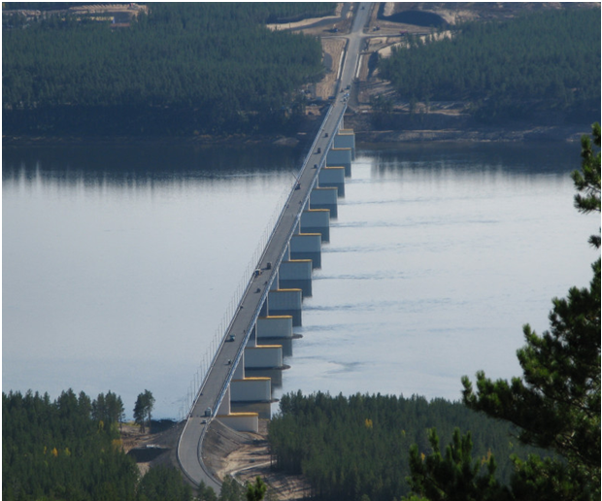
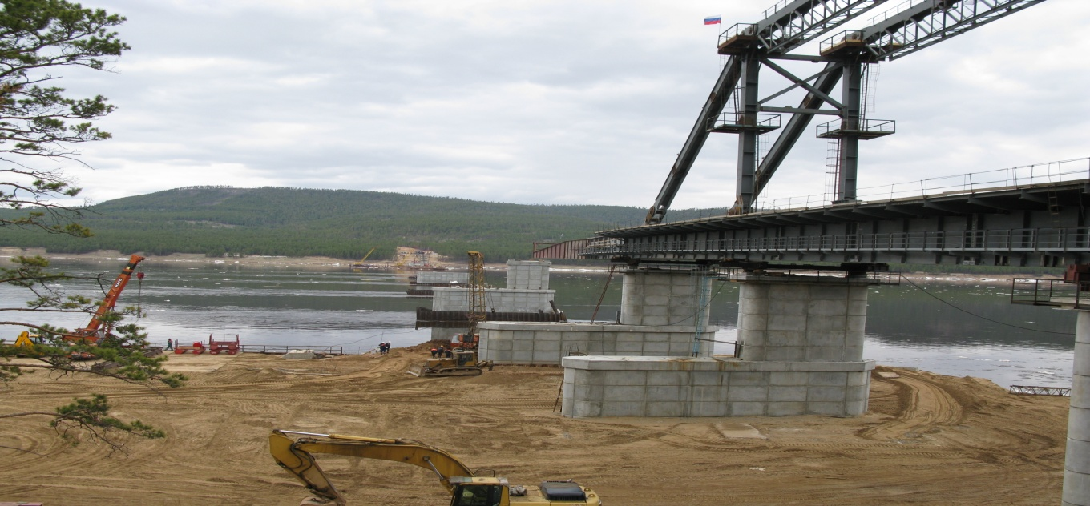
Строительство мостового перехода через реку Ангара
Протяженность моста: 1,608 км.
Введен в эксплуатацию
10 ноября 2011 года
Стоимость проекта 5,3 млрд. рублей.
Слайд №5

Slide 6
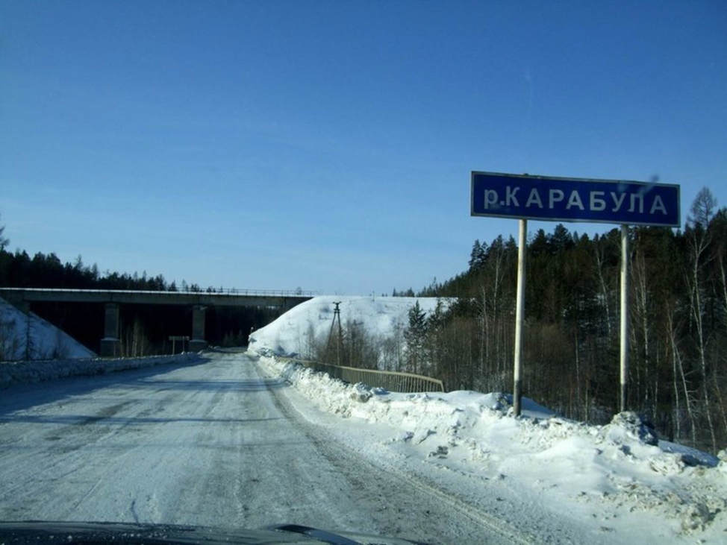
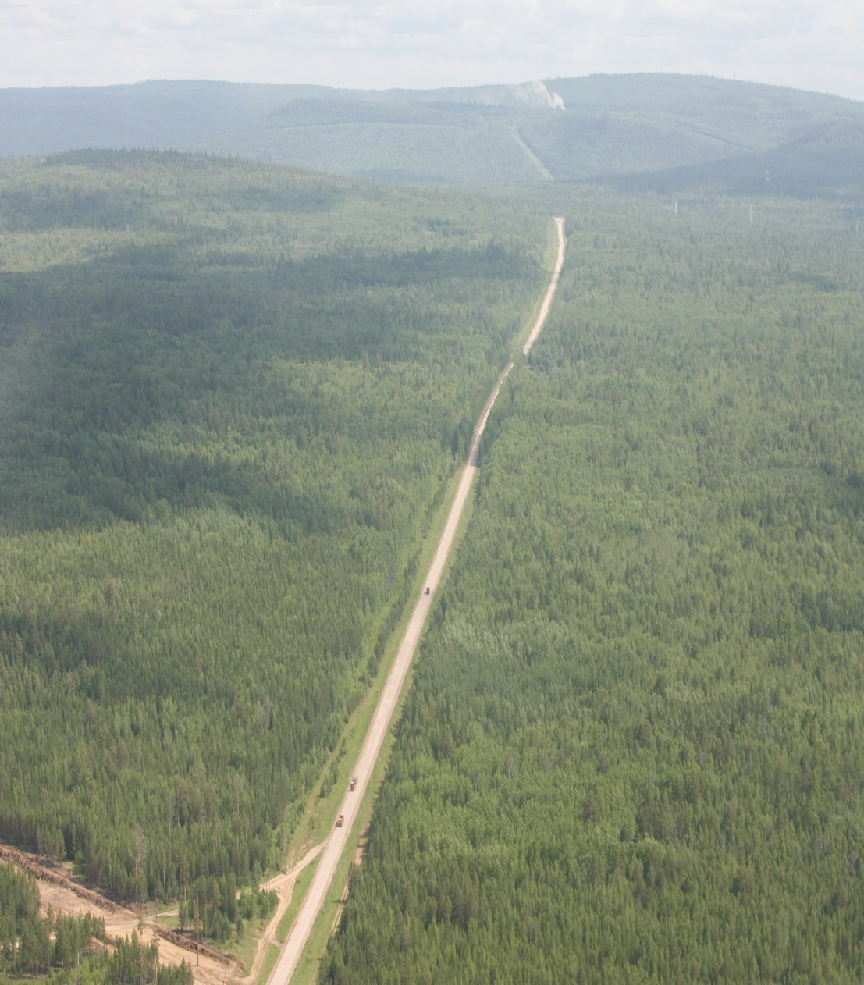
АВТОДОРОГА «КАНСК – АБАН – БОГУЧАНЫ – КОДИНСК»
общая протяженность 480 километров
Стоимость проекта: 3,1 млрд. рублей.
Работы по реконструкции и строительству 141 километра (90 км асфальтобетон, 51 км переходный тип покрытия) обеспечили круглогодичную транспортную доступность населенных пунктов и строек.
15-20%: СОКРАЩЕНИЕ ВРЕМЕНИ В ПУТИ И СНИЖЕНИЕ ИЗНОСА ТРАНСПОРТА
Слайд №6

Slide 7
СТРОИТЕЛЬСТВО БОГУЧАНСКОГО АЛЮМИНИЕВОГО ЗАВОДА. Первый пусковой комплекс Инвестиции ОАО «РУСАЛ» и ОАО «РусГидро» – 2,6 миллиардов долларов
При выходе на полную проектную мощность ожидается в год:
-588 тыс. тонн алюминия;
-численность работающих –
3500 человек;
Ожидаемые поступления в местный бюджет :
180 млн. рублей,
в т. ч. НДФЛ
82 млн. рублей
Слайд №7

Slide 8
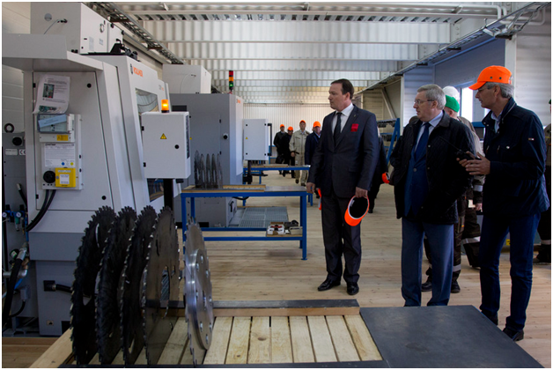
Строительство Богучанского ЛПК
5 сентября 2014 года – открытие первой очереди лесоперерабатывающего комплекса ЗАО "Краслесинвест".
Стоимость проекта строительства:
«Богучаны. Лесопромышленный комплекс. Лесопильное производство» (ЗАО «Краслесинвест»:
86,7 млрд. рублей.
При выходе на полную проектную мощность ожидается в год:
-мощность лесопильного комплекса по сырью –
800 тыс. м3;
-производство пиломатериалов – 400-440 тыс. м3;
-численность работающих –
1000 человек.
Ожидаемые поступления в местный бюджет:
35 млн. рублей,
в т. ч. НДФЛ
30 млн. рублей.
Слайд №8

Slide 9
СТРОИТЕЛЬСТВО ЖЕЛЕЗНОДОРОЖНОЙ ЛИНИИ КАРАБУЛА - ЯРКИ
Общая длина линии 53,5 км
1 пусковой комплекс ст. Карабула - ст. Богучаны:
43,8 км
2 пусковой комплекс
ст. Богучаны - створ моста: 9,7 км
Стоимость проекта – 6,5 млрд. рублей.
Прогнозируемый грузопоток ветки составит 2,1 млн тонн
в год.
Слайд №9

Slide 10
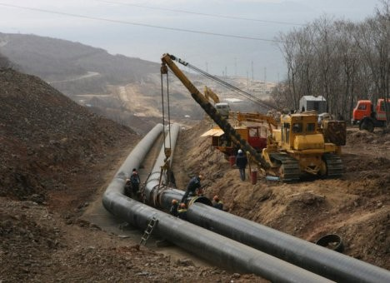
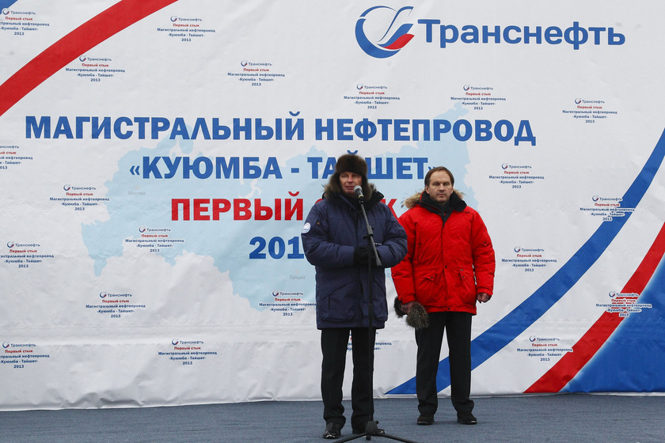
Магистральный нефтепровод Куюмба-Тайшет
Строительство магистрального нефтепровода «Куюмба – Тайшет»:
Семь подводных переходов, в том числе под крупными реками – Ангара, Чуна, Бирюса.
Завершение первой очереди в 2016-м году, второй — в 2020 году.
Общая протяженность нефтепровода – 695,2 километра, из них 506,4 километра – по территории Красноярского края, 188,8 километров – Иркутской области. Начальная точка — Куюмбинское месторождение в Красноярском крае, конечная — ГНПС №1 в Тайшете (Иркутская область).
Максимальная пропускная способность трубопровода составит 15 миллионов тонн нефти в год.
Стоимость проекта – 124,2 млрд. рублей
Ожидаемые поступления в год в местный бюджет при выходе на проектную мощность:
14 млн. рублей, в т. ч. НДФЛ - 12 млн. рублей
Слайд №10

Slide 11
Анализ сильных и слабых сторон Богучанского района, внешних возможностей и угроз в таблице SWOT-анализа
 | Факторы | Сильные стороны (S) | Слабые стороны (W) | Возможности (O) | Угрозы (T)
1. | Уникальность территории. | 1. Выгодное географическое расположение. 1.1. Площадь района – 5,4 тысяч гектар, 5-е место в крае (после Эвенкийского, Таймырского, Туруханского и Енисейского районов). 1.2. Расстояние от районного центра с. Богучаны до краевого центра г. Красноярска 571 км. 2. Наличие протекающей по территории района судоходной реки Ангара. 3. Развитая транспортная инфраструктура. Наличие всех видов транспорта: воздушного, железнодорожного, речного, автомобильного. | 1.Район приравнен к Крайнему Северу (суровые климатические условия). 2.Территориальные диспропорции в уровне развития муниципальных образований района. 3.Удаленность от рынков сбыта. 4.Не развитая туристическая сфера. | 1.Высокий интерес инвесторов к территории. Развитие промышленных отраслей. 2.Развитие сферы туризма по историческим местам. Развитие активного отдыха: охота, рыбалка, проведение спортивных мероприятий. 3.Снижение оттока населения. | 1.Сокращение численности населения в отдельных поселениях района.
Слайд №11

Slide 12
 | Факторы | Сильные стороны (S) | Слабые стороны (W) | Возможности (O) | Угрозы (T)
2. | Ресурсный потенциал. | 1. Значительные запасы высокоценных лесных ресурсов. Расчетная лесосека – 9,6 млн. м³, использование расчетной лесосеки составляет 31 %. 2. Наличие богатой минерально-сырьевой базы. Имеются месторождения природного газа, нефти, каменного угля, железа, марганца, титана, ванадия, бокситов (алюминия), галлия, молибдена, апатитов, меди, свинца, цинка, ниобия, фосфора. Есть перспективы открытия золота, платиноидов, алмазов, тория, урана. 3. Значительный запас энергетических и водных ресурсов. 4. Наличие земель сельскохозяйственного назначения. 5. Наличие трудовых ресурсов. | 1.Отсутствие развитой и разветвленной сети лесовозных дорог. 2.Длительная процедура перевода земель лесного фонда в земли промышленности и строительства, а также иных категорий для производственной деятельности предприятий по добыче полезных ископаемых. 3.Природно-климатические ограничения развития - зона рискованного земледелия. 4.Пахотные угодья используются не рационально, либо вообще не используются, зарастают сорняками, кустарником, мелколесьем. 5.Низкая квалификация кадров. | 1.Диверсификация экономики района (расширение ассортимента выпускаемой продукции и переориентация рынков сбыта, освоение новых видов производств с целью повышения эффективности производства). Строительство энергоемких производств. 2.Возможность производства экологически чистой продукции. 3.Развитие потребительского рынка. 4.Развитие сельскохозяйственной сферы. 5.Развитие малого бизнеса (производство дикоросов). | 1.Лесосырьевые ресурсы находятся под угрозой истощения ввиду интенсивных лесозаготовок, масштабных лесных пожаров.
Слайд №12

Slide 13
 | Факторы | Сильные стороны (S) | Слабые стороны (W) | Возможности (O) | Угрозы (T)
3. | Экономический потенциал. | 1. Развитое лесозаготовительное производство: объем заготавливаемой древесины в районе составляет более 40 % от всей заготовленной древесины Красноярского края. 2. Созданы производственные мощности по переработке древесины. По сравнению с 2007 годом объем производства пиломатериалов увеличился в 5,7 раз. 3. В номенклатуре производства появился новый вид продукции: алюминий первичный (план 2016 года – 148 тысяч тонн). 4. В IV квартале 2016 года завершается строительство первой очереди магистрального нефтепровода Куюмба-Тайшет Юрубчено-Тахомского месторождения с пропускной способностью до 8,6 млн. тонн нефти в год. | 1.Сырьевая направленность и недостаточная развитость глубокой переработки древесного сырья. 2.Отсутствие сбыта низкосортной древесины. Примерно 50 % низкосортной древесины остается в лесу или уничтожается. 3. Отсутствие технологической переработки отходов лесопиления. 4. Высокий износ жилищного фонда, основных фондов в социальной сфере и жилищно-коммунального хозяйства. 5.Финансовая зависимость от федерального и регионального бюджетов. | 1.Формирование кластеров в лесоперерабатывающей промышленности, что позволит снизить издержки производства за счет развития кооперационных связей, а также расширить рынки сбыта готовой продукции. 2.Развитие перерабатывающих отраслей экономики. 3.Развитие малого и среднего предпринимательства. 4. Рост инвестиций в основной капитал. 5. Занятость населения. | 1.Высокий уровень физического и морального износа оборудования, недостаточность собственных средств предприятий на их обновление и модернизацию. 2.Возникновение чрезвычайных ситуаций, связанных с аварийным состоянием основных фондов. Угроза окружающей среде.
Слайд №13

Slide 14
Миссия: Богучанский район – транспортный узел и центр промышленной переработки природных ресурсов Нижнего Приангарья.
Главная стратегическая цель социально-экономического развития Богучанского района на долгосрочную перспективу – формирование обоснованной политики повышения комфортного проживания на территории Богучанского района за счет инвестиционного и инновационного развития экономики и эффективного управления муниципальным образованием.
Цель 1
Повышение доходов и обеспечение занятости населения через развитие экономики муниципального образования Богучанский район.
Цель 2
Формирование благоприятной социальной среды, обеспечивающей комфортное проживание населения на территории Богучанского района.
Цели 1-го уровня
Слайд №14

Slide 15
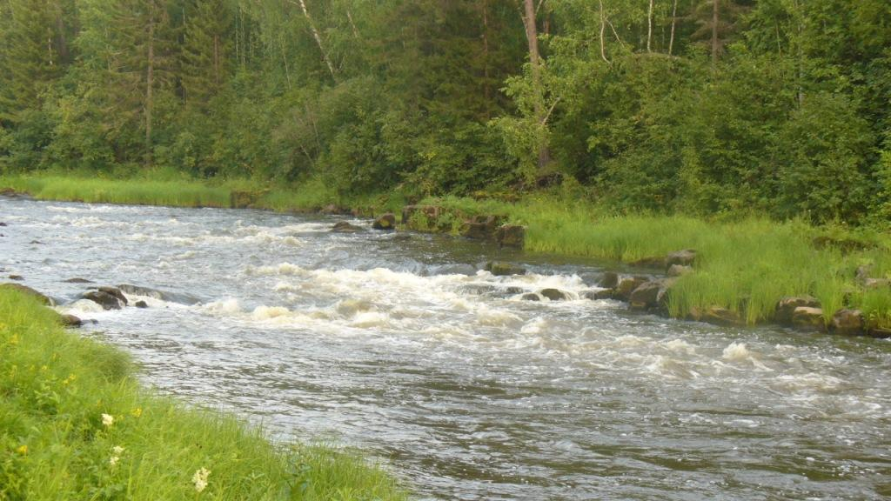
Приоритеты социально-экономического развития района
Приоритет 1
«Условия для инвестиций и развития предпринима-тельства»
Приоритет 2
«Человеческий потенциал»
Приоритет 3
«Эффективное управление муниципальным образованием»
Слайд №15

Slide 16
Приоритет 1
«Условия для инвестиций и развития предпринимательства»
Создание условий для привлечения и работы новых предприятий, инвесторов, развитие малого бизнеса, путем выявления наиболее перспективных отраслей и производств, способных обеспечить высокую конкурентоспособность производимых товаров и услуг, обеспечение занятости населения.
Слайд №16

Slide 17
Приоритет 2
«Человеческий потенциал»
Создание комфортной среды жизнедеятельности и безопасных условий проживания населения на территории района, развитие отраслей социальной сферы, в том числе образования, здравоохранения, культуры, физкультуры и спорта, создание условий для всестороннего развития и закрепления молодежи в районе.
Слайд №17

Slide 18
Приоритет 3
«Эффективное управление муниципальным образованием»
Переход органов местного самоуправления на качественно новый уровень деятельности, развитие и совершенствование эффективных механизмов муниципального управления, улучшение взаимодействия населения с органами местной власти, повышение информационной открытости органов местного самоуправления, установление обратной связи с населением, вовлечение общества в формирование и оценку последствий реализуемых мер социально-экономического развития, повышение эффективности управления муниципальными финансами.
Слайд №18

Slide 19
Миссия: Богучанский район – транспортный узел и центр промышленной переработки природных ресурсов Нижнего Приангарья
Главная стратегическая цель социально-экономического развития Богучанского района на долгосрочную перспективу – формирование обоснованной политики повышения комфортного проживания на территории Богучанского района за счет инвестиционного и инновационного развития экономики и эффективного управления муниципальным образованием
Слайд №19
Цель 1
Повышение доходов и обеспечение занятости населения через развитие экономики муниципального образования Богучанский район
Цель 2
Формирование благоприятной социальной среды, обеспечивающей комфортное проживание населения на территории Богучанского района
Цель 1 .1
Обеспечение устойчивого развития экономики Богучанского района
Цель 1 .2
Стимулирование занятости населения
Цель 2 .1
Формирование благоприятной социальной среды для жизни в районе
Цель 2 .2
Улучшение условий жизни населения посредством эффективного оказания муниципальных услуг
Цель 2 .3
Повышение качества управления муниципальным образованием
Задача 1 .1.2
Развитие системы подготовки и переподготовки высококвалифицированных специалистов, ориентированной на потребности экономики района.
Задача 1 .2.1
Содействие развитию малого и среднего предпринимательства, поддержка сельскохозяйственного производства и создание новых рабочих мест.
Задача 2.1.3
Обеспечение повышения безопасности жизнедеятельности населения и сохранение благоприятной экологической обстановки.
Задача 2.3.1
Повышение эффективности финансово-бюджетной, налоговой и экономической политики в муниципальном образовании
Задача 1 .1.1
Повышение инвестиционной привлекательности территории МО. Содействие развитию профильных отраслей экономики.
Задача 1 .1.3
Формирование зон активной градостроительной политики. Регулирование землепользования, планировки и застройки поселений. Улучшение архитектурного облика поселений.
Задача 1 .1.4
Развитие потребительского рынка.
Задача 1 .2.2
Участие в организации и финансировании проведения на территории муниципального образования общественных работ.
Задача 2 .1.1
Содействие развитию инфраструктурных и обслуживающих отраслей.
Задача 2 .1.2
Реформирование и модернизация жилищно-коммунального хозяйства и повышение энергетической эффективности
Задача 2.2.1
Развитие отраслей социальной сферы муниципального образования.
Задача 2.2.2
Улучшение состояния здоровья и уменьшение заболеваемости населения, улучшения показателей по демографии.
Задача 2.2.3
Содействие улучшению жилищных условий, повышению доступности жилья и улучшению качества предоставляемых населению жилищно-коммунальных услуг.
Задача 2.1.4
Благоустройство поселений района.
Задача 2.3.3
Обеспечение повышения уровня информационной открытости органов местного самоуправления.
Задача 2.3.2
Повышение эффективности кадровой политики.

Slide 20
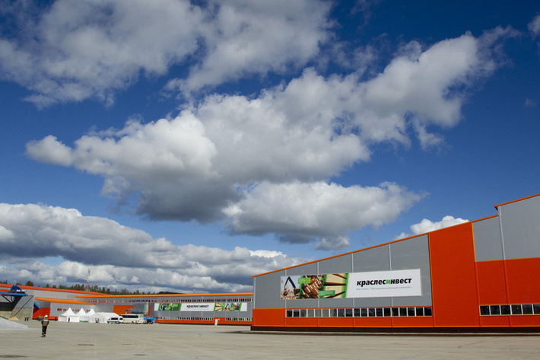
Цели 1-го и 2-го уровня и задачи
Слайд №20
Цель 1
Повышение доходов и обеспечение занятости населения через развитие экономики муниципального образования Богучанский район
Цель 1 .1
Обеспечение устойчивого развития экономики Богучанского района
Цель 1 .2
Стимулирование занятости населения
Задача 1.1.1
Повышение инвестиционной привлекательности территории МО. Содействие развитию профильных отраслей экономики
Задача 1 .1.2
Развитие системы подготовки и переподготовки высококвалифицированных специалистов, ориентированной на потребности экономики района
Задача 1 .1.3
Формирование зон активной градостроительной политики. Регулирование землепользования, планировки и застройки поселений. Улучшение архитектурного облика поселений
Задача 1 .1.4
Развитие потребительского рынка
Задача 1 .2.1
Содействие развитию малого и среднего предпринимательства, поддержка сельскохозяйственного производства и создание новых рабочих мест
Задача 1 .2.2
Участие в организации и финансировании проведения на территории муниципального образования общественных работ
Слайд №20

Slide 21
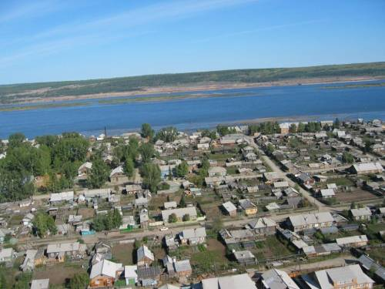
Цель 2
Формирование благоприятной социальной среды, обеспечивающей комфортное проживание населения на территории Богучанского района
Слайд №21
Цели 1-го и 2-го уровня
-
Цель 2 .1
Формирование благоприятной социальной среды для жизни в районе
Цель 2 .2
Улучшение условий жизни населения посредством эффективного оказания муниципальных услуг
Цель 2 .3
Повышение качества управления муниципальным образованием

Slide 22
Слайд №22
Цели 2-го уровня и задачи
-
Цель 2 .1
Формирование благоприятной социальной среды для жизни в районе
Задача 2 .1.1
Содействие развитию инфраструктур-ных и обслуживающих отраслей
Задача 2 .1.2
Реформирование и модернизация жилищно-коммунального хозяйства и повышение энергетической эффективности
Задача 2.1.3
Обеспечение повышения безопасности жизнедеятельности населения и сохранение благоприятной экологической обстановки
Задача 2.1.4
Благоустройст-во поселений района

Slide 23
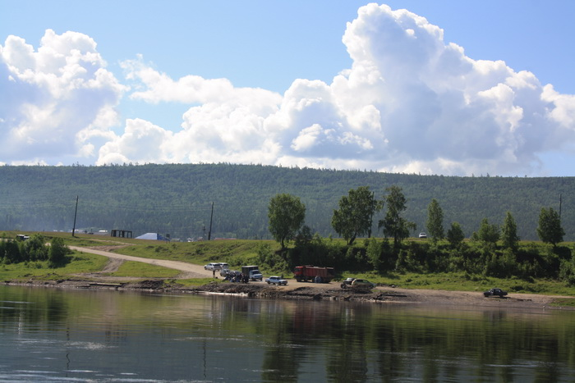
Цели 2-го уровня и задачи
Слайд №23
Цель 2 .2
Улучшение условий жизни населения посредством эффективного оказания муниципальных услуг
Задача 2.2.1
Развитие отраслей социальной сферы муниципального образования
Задача 2.2.2
Улучшение состояния здоровья и уменьшение заболеваемости населения, улучшения показателей по демографии
Задача 2.2.3
Содействие улучшению жилищных условий, повышению доступности жилья и улучшению качества предоставляемых населению жилищно-коммунальных услуг

Slide 24
Цели 2-го уровня и задачи
Слайд №24
Цель 2 .3
Повышение качества управления муниципальным образованием.
Задача 2.3.1
Повышение эффективности финансово-бюджетной, налоговой и экономической политики в муниципальном образовании
Задача 2.3.2
Повышение эффективности кадровой политики
Задача 2.3.3
Обеспечение повышения уровня информационной открытости органов местного самоуправления
Слайд №23

Slide 25
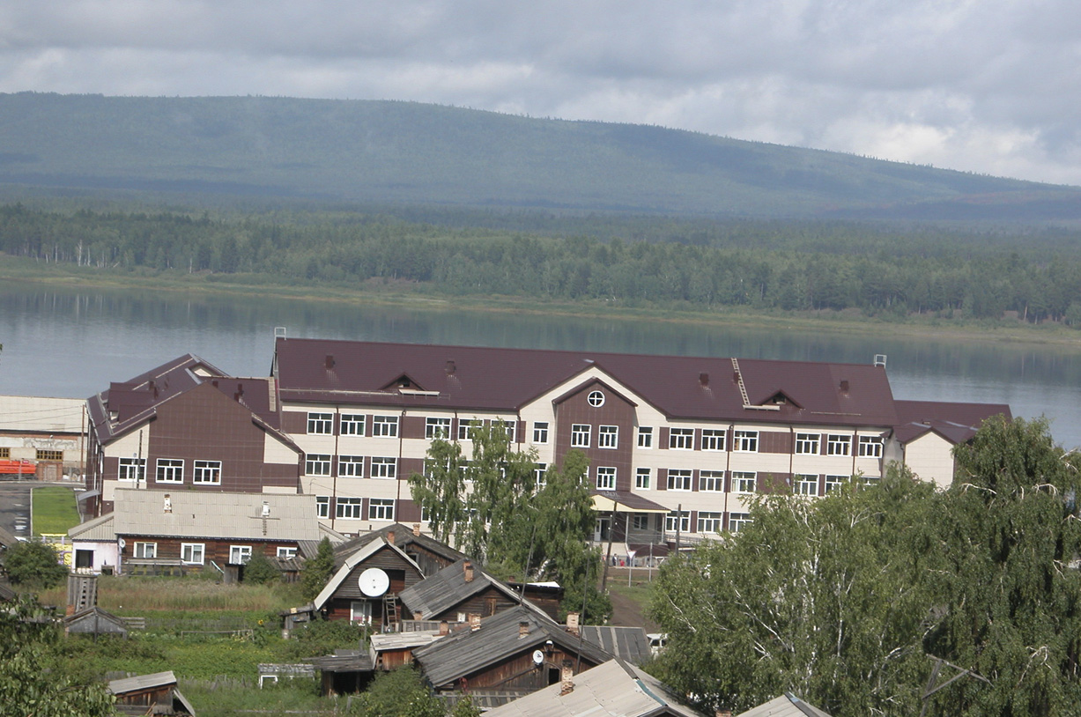
Слайд №25
Варианты долгосрочного развития муниципального образования
сценарий «Инерционный» – сценарий сохранения существующих тенденций развития и противодействия внешним угрозам
сценарий «Оптимистический» – сценарий форсированного развития промышленного производства, малого и среднего бизнеса, внедрение новых производств;
сценарий «Стабилизационный» – социально ориентированный сценарий экономического развития при стабильной работе существующих промышленных предприятий.

Slide 26
«Точки роста», обеспечивающие дальнейшее развитие Богучанского района (в том числе значимые социальные проекты):
Выход на проектную мощность Богучанского алюминиевого завода.
Выход на проектную мощность Богучанского ЛПК.
Строительство Богучанского газоперерабатывающего и газохимического комбинатов на базе открытых газовых месторождений.
Газификация 10 поселений района, которые включены в схему газоснабжения и газификации Красноярского края, попадающих в зону влияния газотранспортной инфраструктуры.
Развитие транспортной инфраструктуры района Приангарья за счет модернизации и строительства автомобильных дорог, развитие инфраструктуры правобережья р. Ангары (строительство и модернизация около 1,3 тыс. км автомобильных дорог, в том числе автомобильной дороги Мотыгино – Кодинск со строительством мостовых переходов через р.Иркинеева и Каменка);
Строительство узловой станции Богучаны –Ярки;
Введение в действие пассажирского терминала станции «Богучаны»;
Строительство нового транспортного коридора – Северо-Сибирской железной дороги по правому берегу р. Ангара до Кежемского района на Востоке и до г. Лесосибирска на Западе.
Реконструкция центральной районной больницы в с. Богучаны;
Строительство детского сада на 190 мест в п. Таежный.
Строительство детского сада в п. Ангарский на 190 мест (190 млн. рублей);
Строительство двух детских садов на 250 мест в п. Таежный;
Строительство общеобразовательной школы на 386 мест в п. Таежный;
Строительство поликлиники на 100 посещений в смену с дневным стационаром на 12 койко-мест (две смены).
Строительство спортивного зала в п. Новохайский (50 млн. рублей);
Проектирование и реконструкция корпусов МБОУ ДОЛ «Березка» (35 млн. рублей).
Слайд № 26

Slide 27
Основные мероприятия развития Богучанского района на 2017 – 2030 годы (дополнительные «точки роста»)
Строительство (приобретение) жилья для специалистов бюджетной сферы.
Строительство полигона для размещения и утилизации твердых бытовых отходов в селе Богучаны и поселке Таёжный. Организация вывозки мусора краевым оператором.
Строительство очистных сооружений бытовых сточных вод в селе Богучаны.
Увеличение средств на ремонт и асфальтирование муниципальных поселковых и межпоселковых автомобильных дорог. Полное асфальтирование дороги до краевого центра города Красноярска.
В целях снижения очередности в детских садах построить: детский сад на 190 мест в селе Богучаны.
Строительство круглогодичных водопроводов в населенных пунктах района.
Обновление автобусного парка.
Капитальный ремонт объектов социальной и коммунальной инфраструктуры, муниципального жилья в поселениях района.
Строительство физкультурно-оздоровительного комплекса в селе Богучаны и поселке Таежный.
Строительство бассейна в селе Богучаны.
Строительство общежития для филиала техникума, действующего в селе Богучаны.
Слайд №27

Slide 28
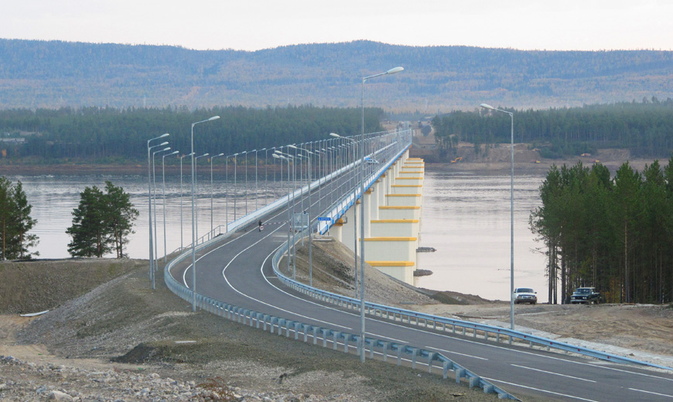
СПАСИБО ЗА ВНИМАНИЕ
Бахтин
Александр Вадимович
Глава
Богучанского района
boguchansky-raion.ru
Email : admin-bog@mail.ru
тел : 8-39162-22391
Слайд №28

